Slide 1
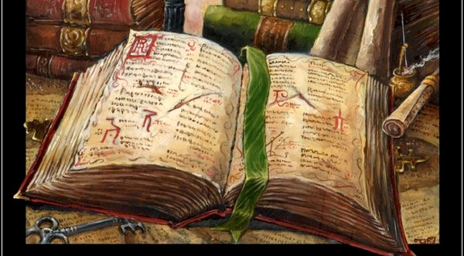
Книжная иллюстрация для детей старшего возраста
Выполнила
Калмыкова О.Н. воспитатель
детского сада№6 «Колосок»

Slide 3
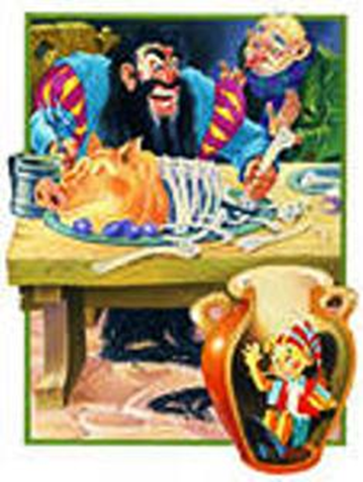
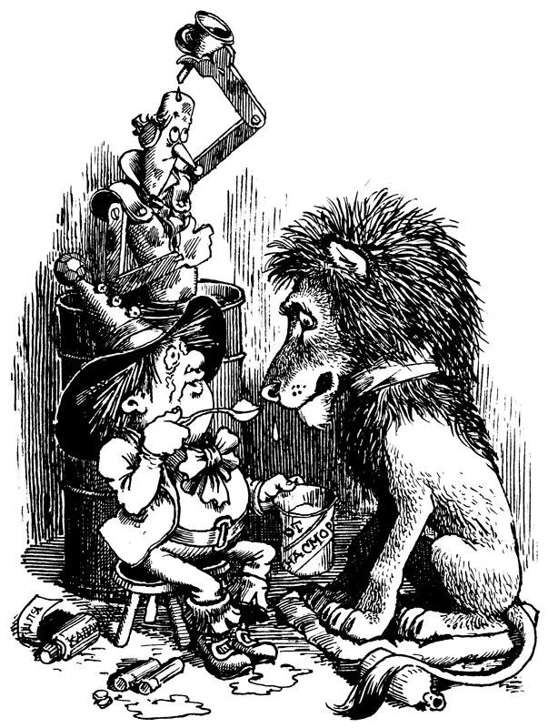
Мир искусства
ИЛЛЮСТРАЦИЯ (от лат. - освещение, наглядное изображение) – объяснение, истолкование с помощью наглядных примеров или образцов. И обычно называется изображение служащее наглядным пояснением или дополнение какому-либо тесту. Иллюстрация литературных произведений, раскрывающая их содержание в художественных зрительных образах, является важным самостоятельным видом, изобразительного искусства. Иллюстрация органически входит в общее художественное оформление книги, журнала газеты, наряду с декоративными элементами (заставка, концовка, инициалы).
ГРАФИКА (от греч. – пишу, рисую) – один из видов изобразительных искусств. Графикой называют рисунок и отпечаток на листе бумаги (в древности – на папирусе, на пергаменте). Существует станковая графика (рисунок, эстамп, лубок), книжная графика (иллюстрации, виньетки, заставки, буквицы, титул, авантитул, переплет, обложка, суперобложка), журнальная и газетная графика, миниатюра (вариант книжной графики), промышленная графика, экслибрис, плакат, шелкография, линогравюра.

Slide 4
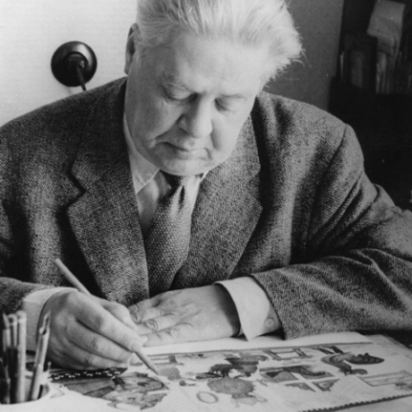
Юрий Алексеевич Васнецов (1900 – 1937)
Живописец, станковый и книжный график, создал яркий, неповторимый мир сказочных образов, близких и понятный каждому ребенку.
Чем ближе знакомишься с работами тем больше восхищаешься богатством его творческого воображения: так много животных нарисовал художник и все они очень разные. У каждого свой характер, своя манера поведения, свои стиль в одежде. Много веселой выдумки, игры внес художник. Очень большую нагрузку несет цвет. Часто от него так и веет радостью. Хотя на рисунках птицы и животные похожи на игрушечных, вместе с тем они очень самобытны и выразительны. Сказочные образы, рожденные фантазией художника, близки и понятны детям, потому что он нашел художественную форму, наиболее точно отвечающую особенностям детского восприятия. С рисунками художника ребенок встречается на протяжении всего дошкольного детства.

Slide 5
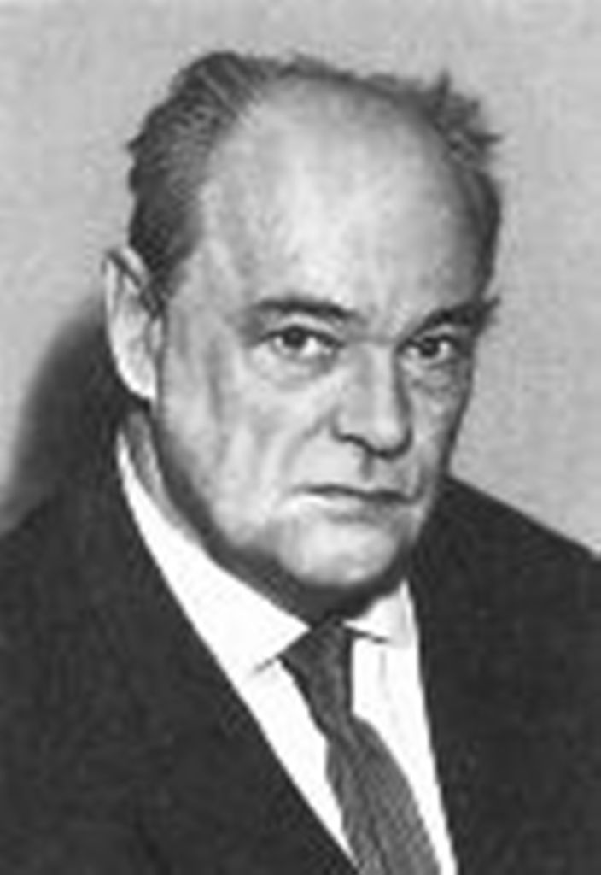
Евгений Иванович Чарушин (1901 – 1965)
Книжный и станковый график, скульптор-анималист и писатель, по праву занимает одно из значительных мест в книжной графике. Рисунки никого не оставляют равнодушными. Главные герои рисунков – животные, на иллюстрациях они как живые. Е.И. Чарушина проиллюстрировал много книг В. Бианки, М. Пришвина, С. Маршака, а также свои собственные книги о животных. И уже в первых рисунках проявился особый почерк художника-анималиста. Размывами туши, акварели художник по-особому передает пушистый мех зверей. Точно выбранная поза, выражения глаз, движения так выразительны, что рисунки сразу пленяют детей. В своих рисунках он описывал в своих рассказах, - смешные и грустные, забавные и героические – имеют большое воспитательное значение. Они вызывают у ребенка чувство жалости, сострадания, воспитывают потребность заботится о слабых, защищать беззащитных.

Slide 6
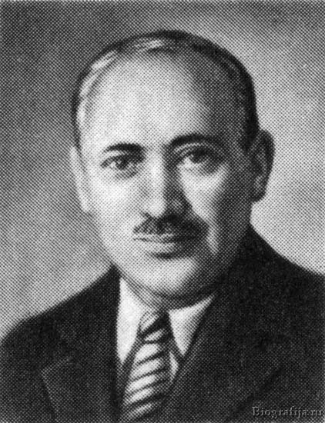
Владимир Михайлович Конашевич (1888 – 1963)
Книжный и станковый график и рисовальщик. Заслуженный деятель искусств РСФСР, доктор искусствоведения – так оценило его творчество. На опыт художника как детского художника опираются сейчас молодые, его принципы создания иллюстраций используют в своих работах многие начинающие художники. Как только открываешь первую страницу книги, иллюстрированной Конашевичем, возникает ощущение, что ты присутствуешь при начале представления кукольного театра. Возникает тот же, что и в театре, «эффект присутствия».

Slide 7
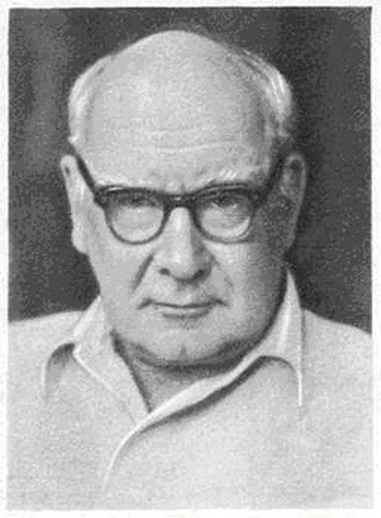
Владимир Васильевич Лебедева (1981 – 1967)
Книжный и станковый график, живописец, плакатист. Художественное мастерство так высоко, что чем ближе знакомишься с его рисунками, тем больше хочется смотреть на них, угадывать замысел художника, постигать его творческую манеру. Рисунки художника интересны и разнообразны. В них есть экспрессия, выразительность, яркость.
В.В.Лебедев был сдержанный, холодноватый, ироничный в жизни художник оформлял детские книги с большой любовью и старанием, учитывая интересы и потребности ребенка, рисунки просты и лаконичны. В них нет ничего лишнего: ни цветового пятна, ни линии, ни детали, поэтому они доступны ребенку, вызывают у него эмоциональный отклик.

Slide 8
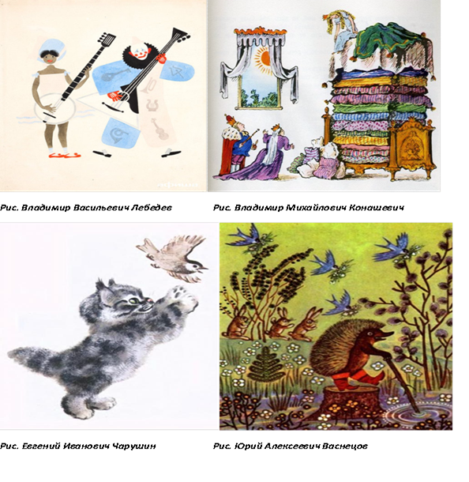
Творчество художников-иллюстраторов детских книг

Slide 9
Заключение
Рассматривая вместе с ребенком иллюстрации нескольких художников к одной сказки, взрослые должны обратить внимание ребенка на особенности каждого художника, помочь малышу в этих разных изобразительных прочтениях увидеть разнообразие и богатство окружающего мира. В книгах для дошкольников иллюстрация играет решающую роль, пробуждая воображение и творческое восприятие юного читателя помогая ему пойти вслед за текстом, проникнуть в суть повествования. Для малышей книжка без картинок просто невозможна. Их способ восприятия мира, а значит, способ восприятия книги требует не только образности, но образности ясной, завершенной, обращенной ко всем человеческим чувствам. Поэтому так важно и необходимо внимание взрослых к детским книжкам с картинками.

